Slide 1
投资组合评比器
第6组 陈涵、梁永豪、廖宇延
2021年6月17日

Slide 2
一、项目实现

Slide 3
“Python语言是一门非常强大且简单的语言。”
曾兵

Slide 4

环境和语言
Python3.8
MySQL8.0
python库：
alive-progress==1.6.2
beautifulsoup4==4.9.3
bs4==0.0.1
Js2Py==0.71
json-tricks==3.15.5
List==1.3.0
lxml==4.6.3
matplotlib==3.4.1
numpy==1.20.2
pandas==1.2.4
PyMySQL==1.0.2
requests==2.25.1
pypinyin==0.42.0
selenium==3.141.0

Slide 5
需要实现的功能
实现从蛋卷基金和且慢基金网站上爬取相关基金数据。
将爬取的相关基金数据存储至本地数据库中。
实现图形化界面，可对以下内容进行展示。
a.可以把投资组合放在同一时间段下进行比较，时间段可由用户指定，例如, 20180101-20210401
b.可以对比不同的指标，如：涨幅/年化收益率, 最大回撤, 夏普比, 年化波动率。
c.可以根据上述指标进行排序。
4）可扩展数据源，可以添加且慢和蛋卷平台新的数据源。

Slide 6
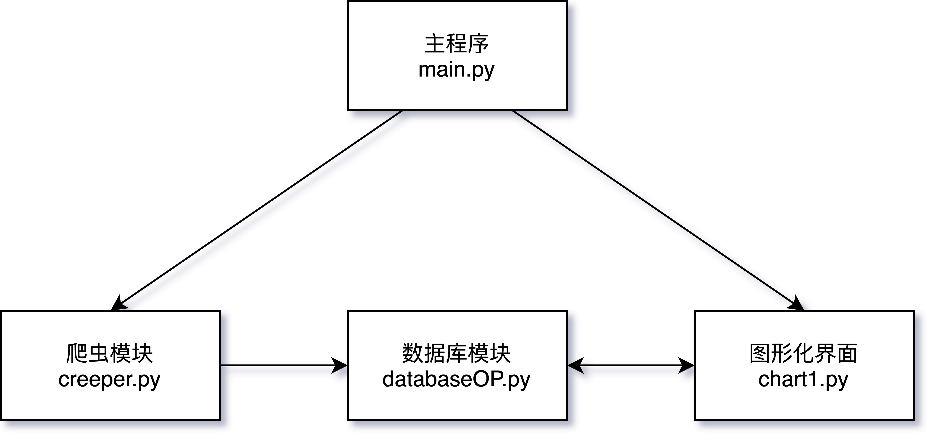
实现的模块
根据需要实现的功能，我们分为以下模块
爬虫模块(creeper.py)
数据库操作模块(databaseOP.py)
图形展示模块(chart1.py)

Slide 7
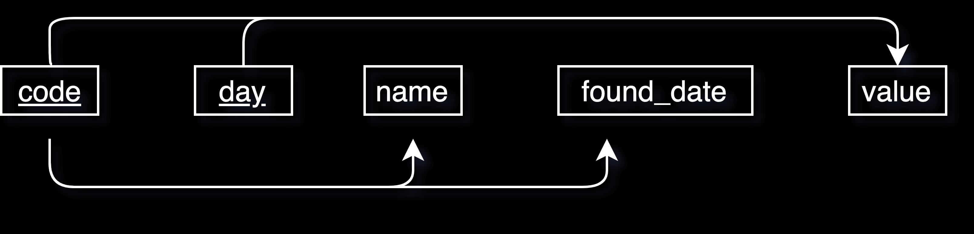
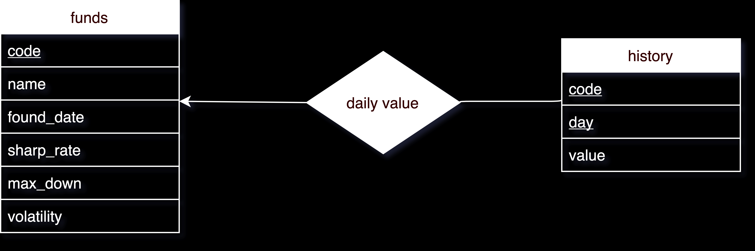
1、类的设计
分为两个类，基金类与净值类。
符合BCNF

Slide 8
2、爬虫实现
通过向网站请求json文件获取数据。
将json文件导入成python中的“字典”并提取需要的内容。
添加异常校验。
参考资料(蛋卷基金爬虫——收集蛋卷基金上的投资组合数据)

Slide 9
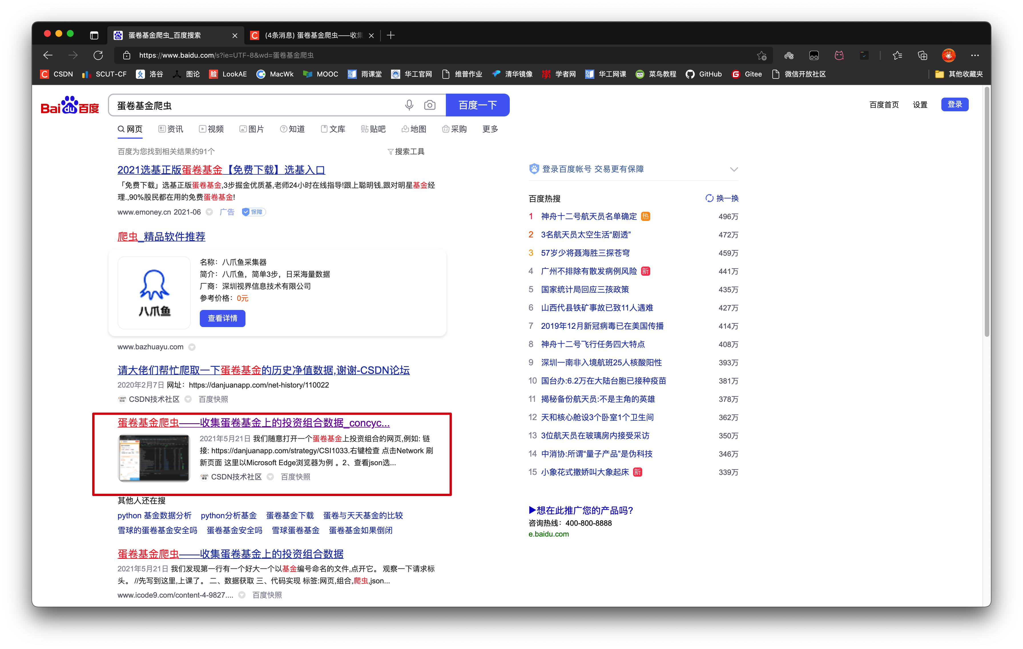

Slide 10
3、数据库操作
利用pymysql库进行数据库连接。
数据库的创建/初始化。
向数据库中添加新的历史净值类和基金类。
从数据库中获取已有的投资组合代码列表。
更新数据库中的基金类信息。

Slide 11
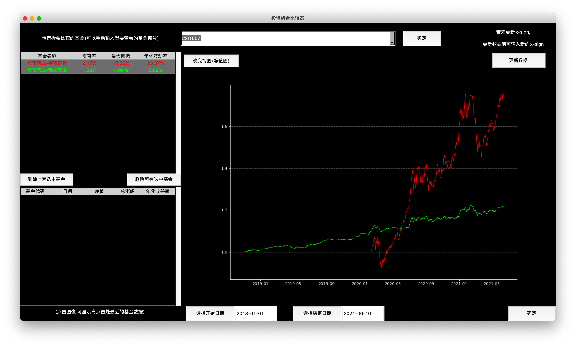
4、图形化展示
利用tkinter创建窗口
用matplotlib画图
包含净值图和比例图
用treeview实现表格

Slide 12
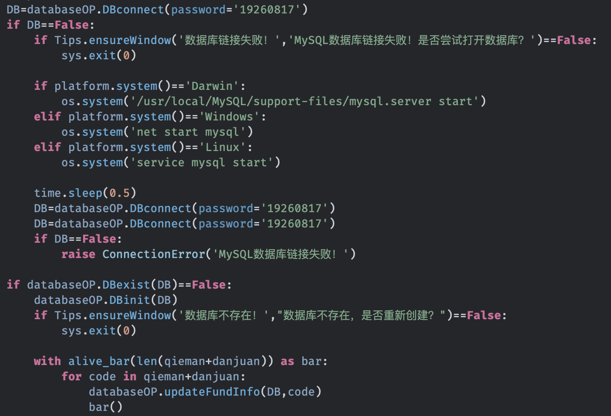
5、主函数
自动启动根据系统平台mysql服务
自动初始化数据库并添加需要的投资组合信息

Slide 13
6、用例介绍
用例1 用户往主视图中添加或删除数据库已有的基金数据
用例2 用户往主视图中添加数据库中没有的基金数据
用例3 用户点击某一字段按该字段排序
用例4 用户对当前数据进行更新

Slide 14
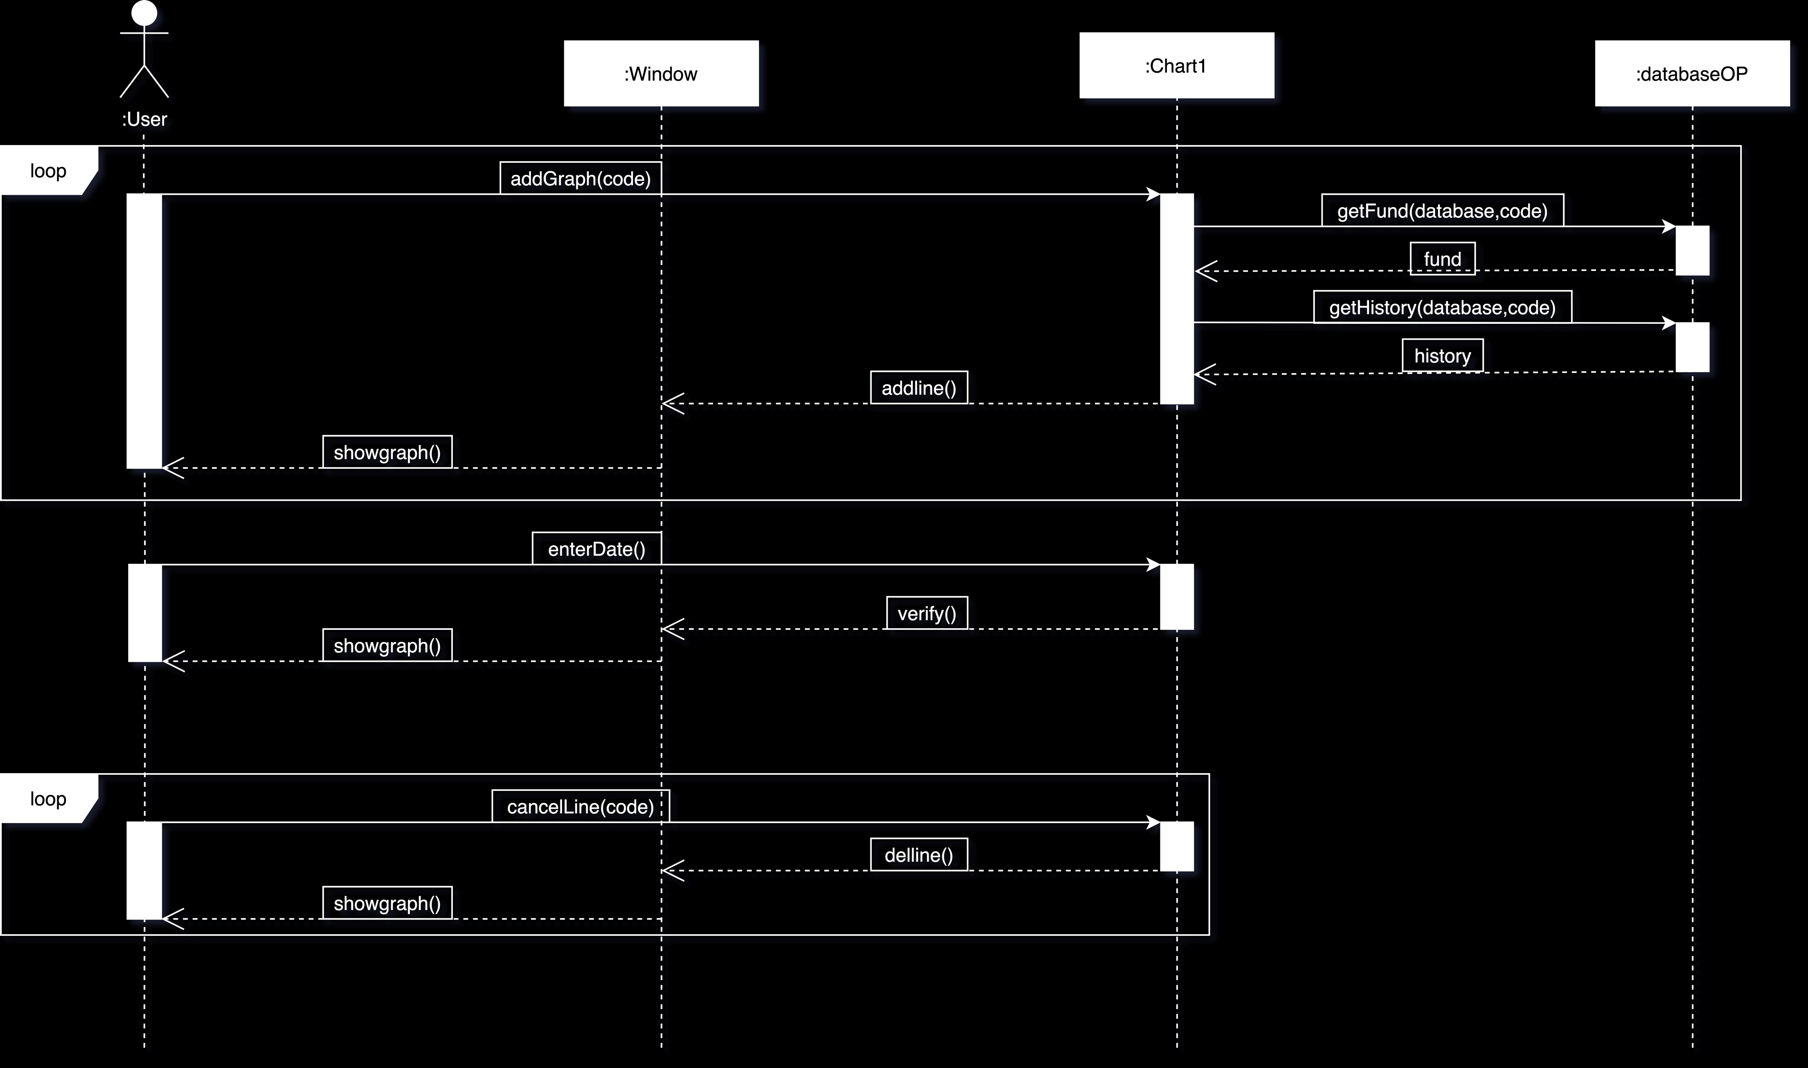
用例1
用户往主视图中添加或删除数据库已有的基金数据

Slide 15
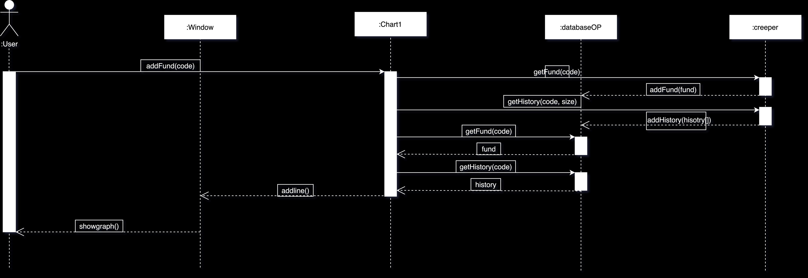
用例2
用户往主视图中添加数据库中没有的基金数据

Slide 16
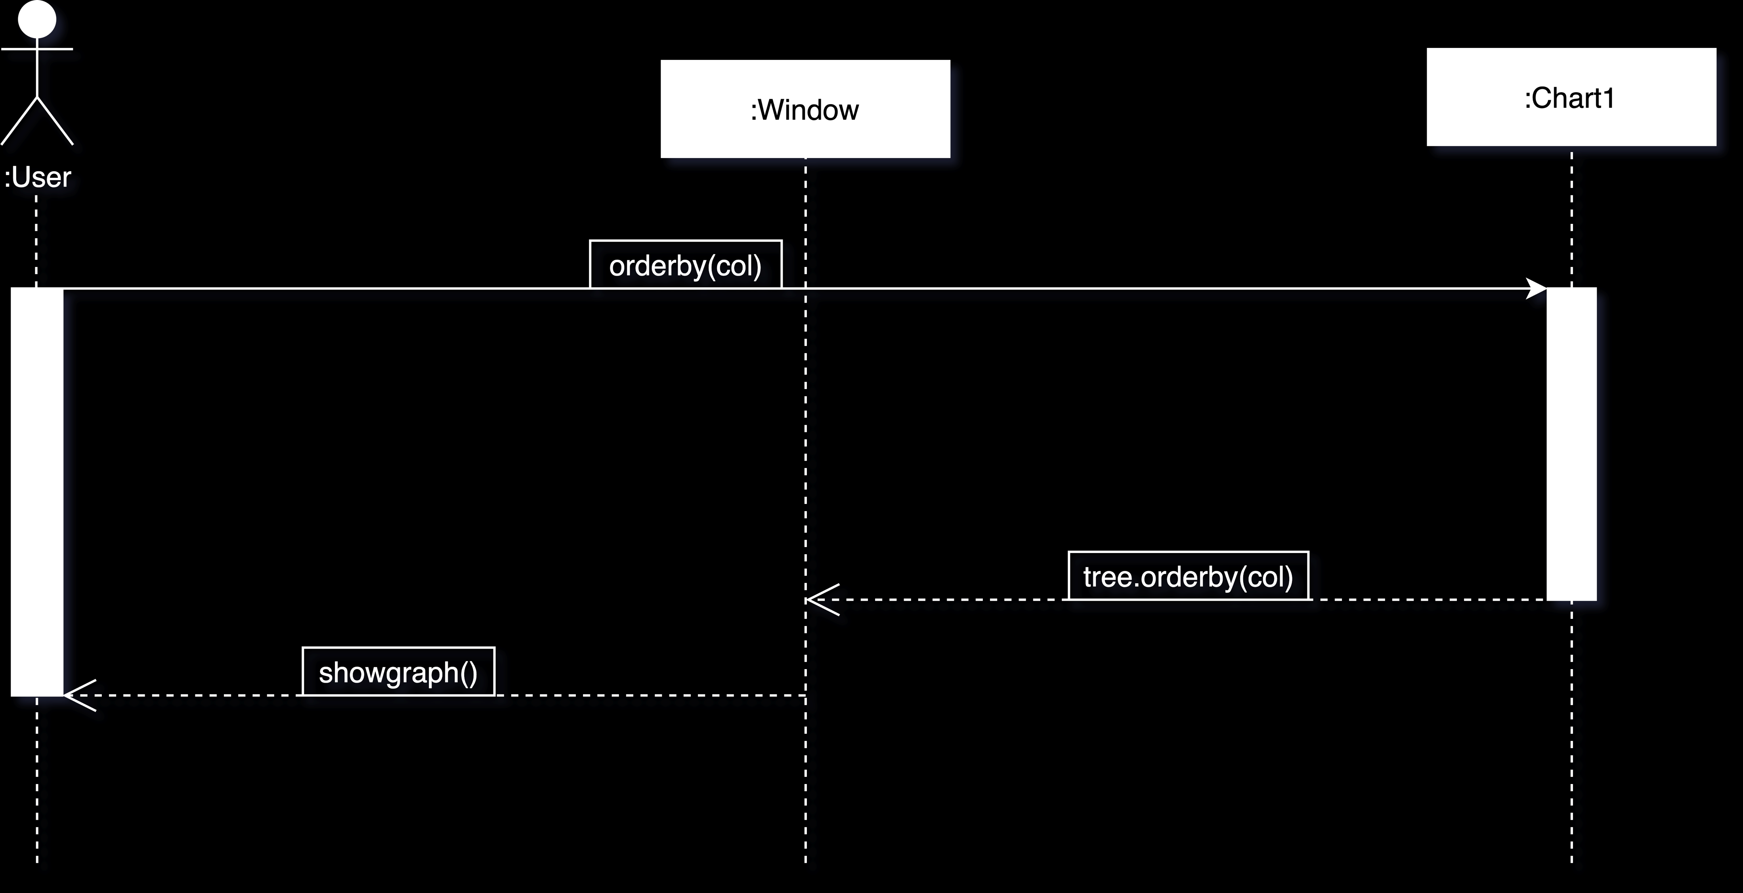
用例3
用户点击某一字段按该字段排序

Slide 17
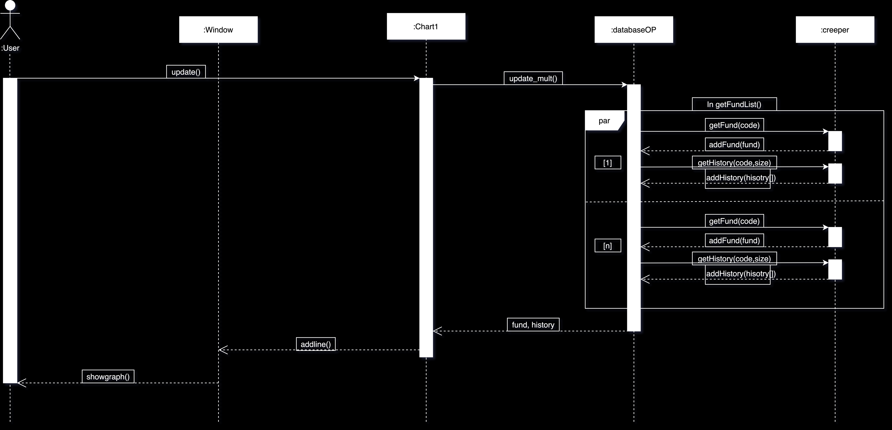
用例4
用户对当前数据进行更新

Slide 18
二、使用演示

Slide 19
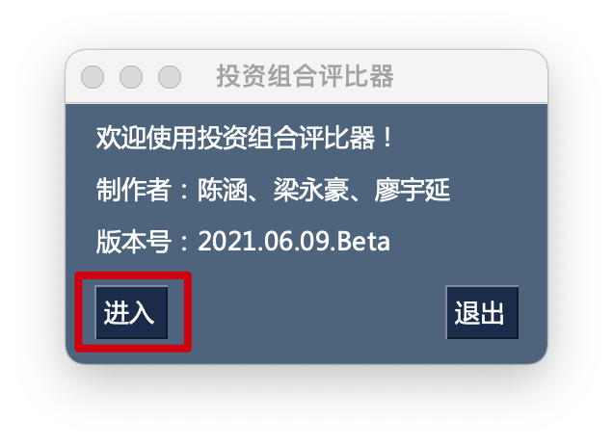
打开软件

Slide 20
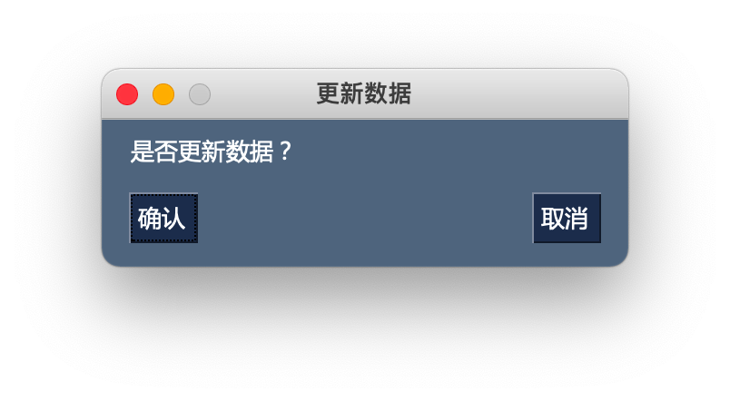
选择是否更新数据

Slide 21
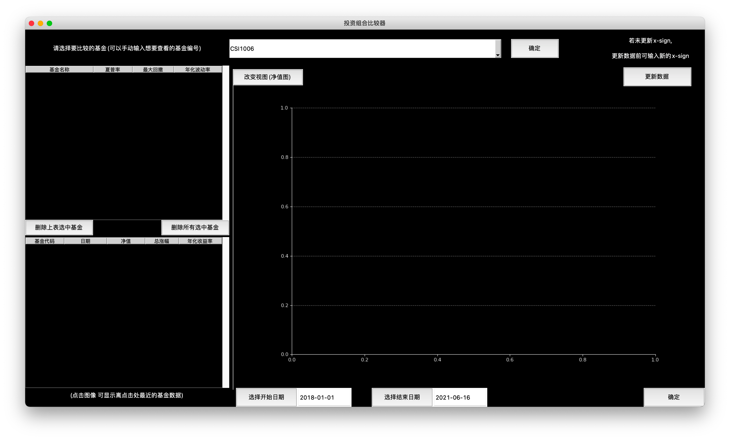
进入主界面

Slide 22
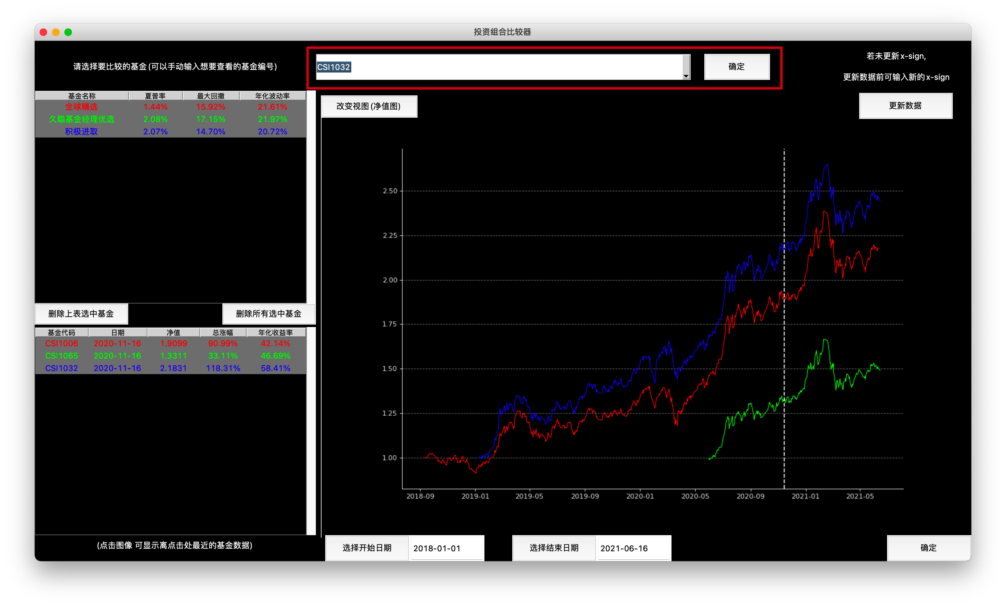
通过正上方输入框向图表添加基金

Slide 23
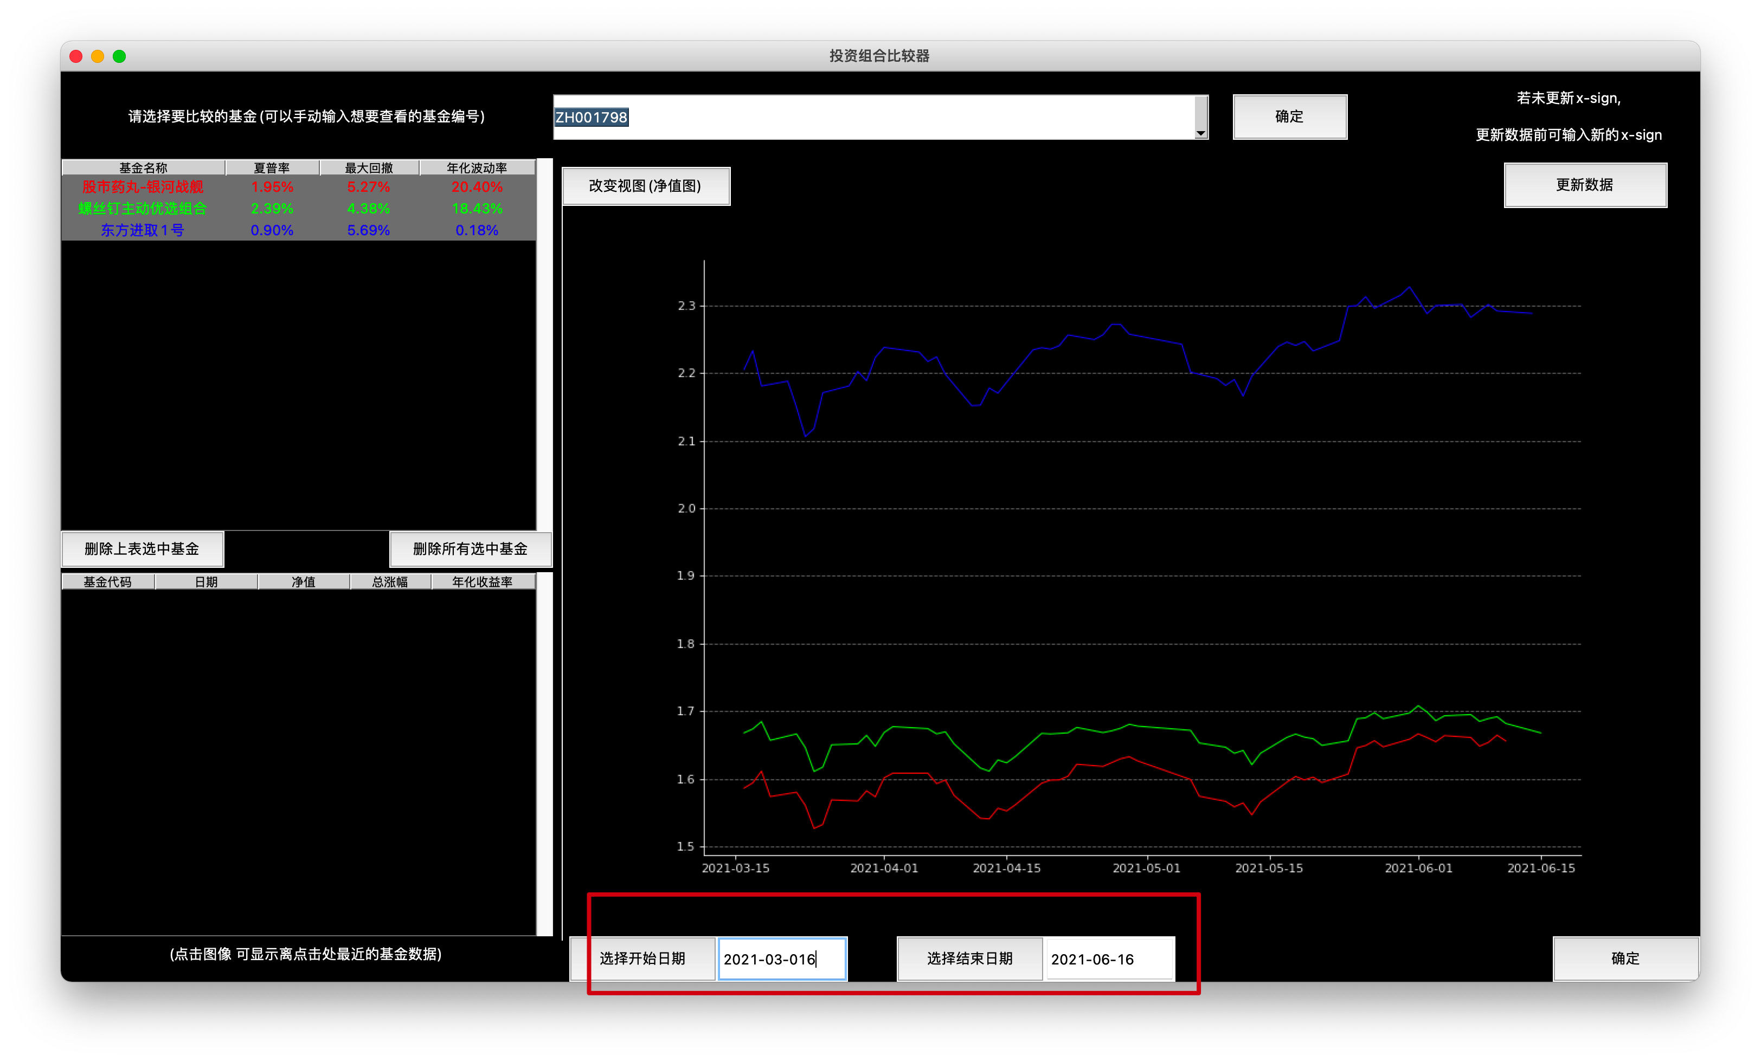
通过下方时间输入框选择图表的展示时间

Slide 24
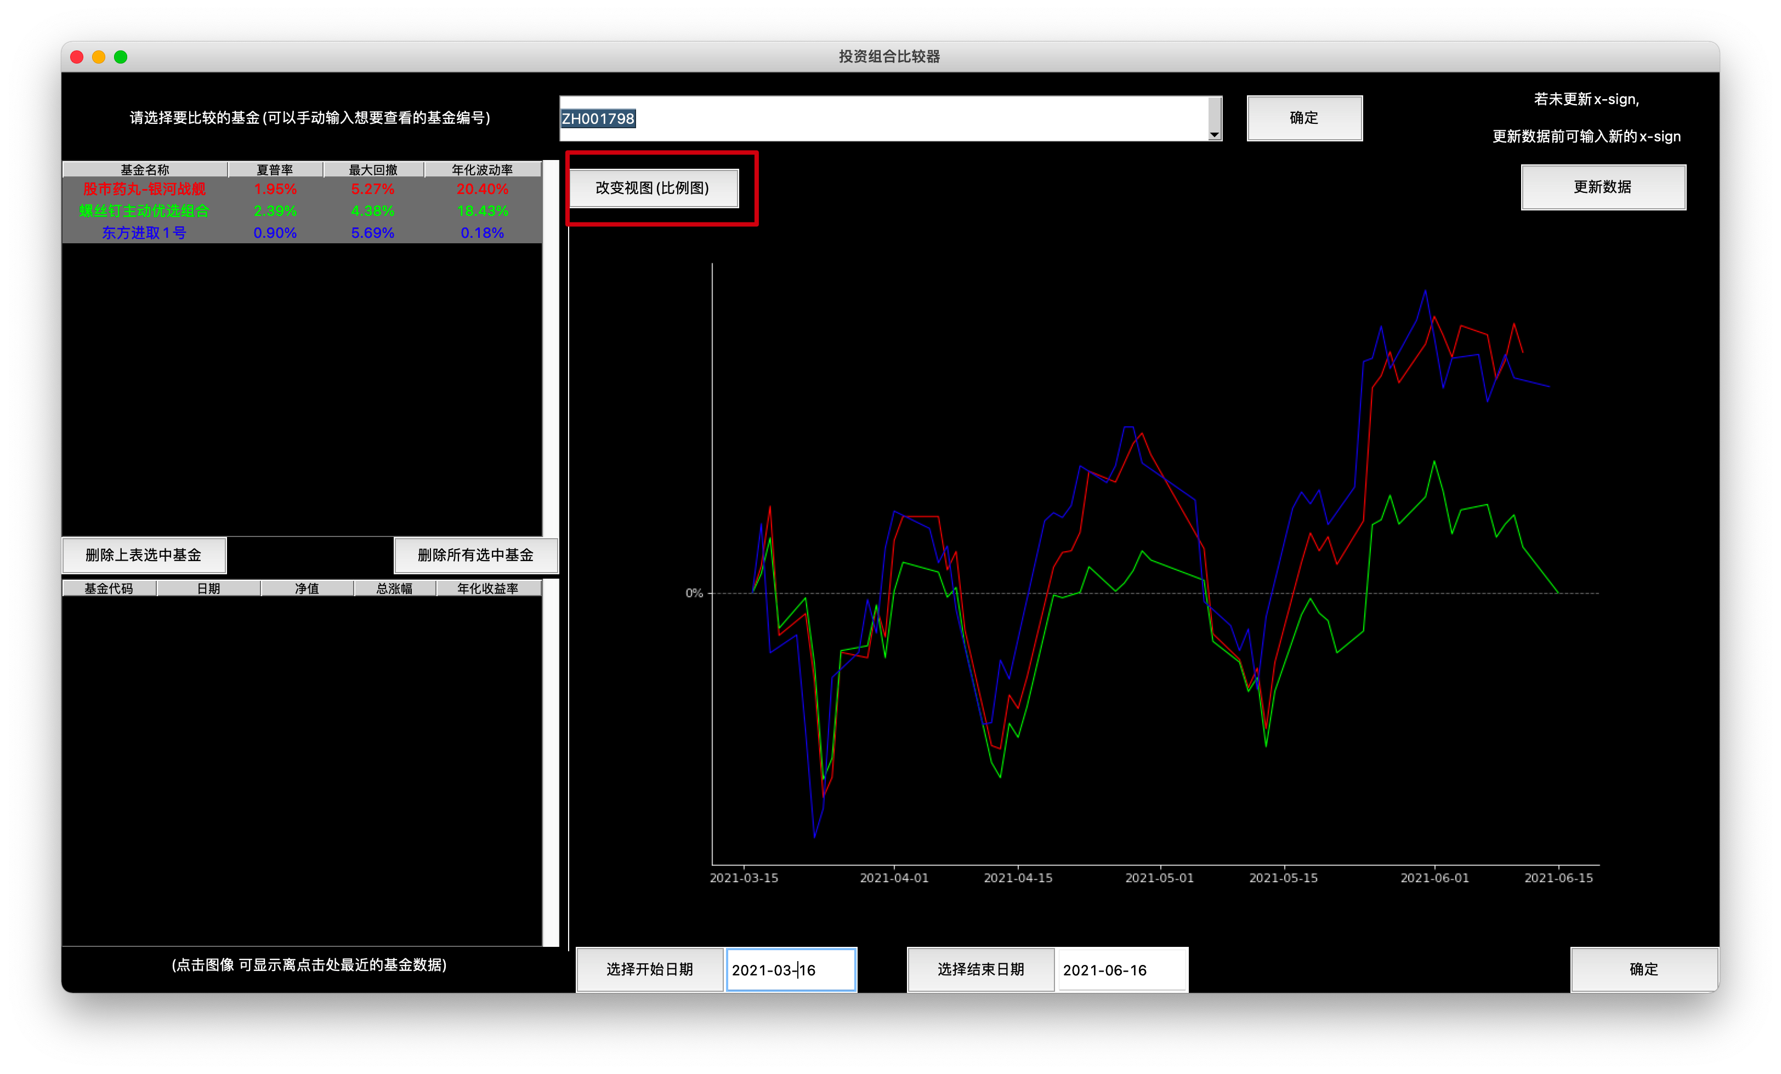
切换比例图和净值图

Slide 25
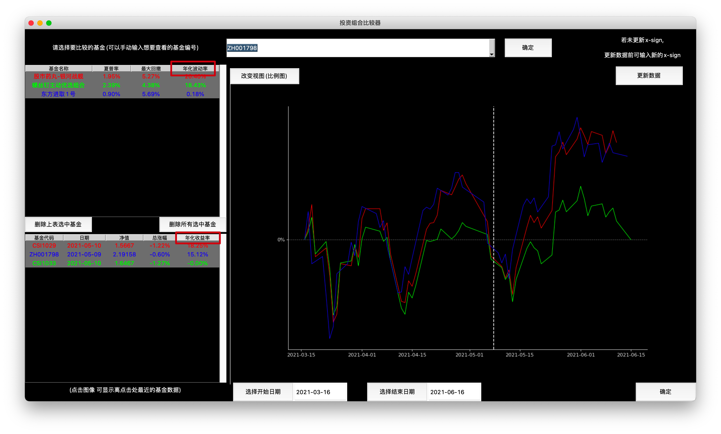
选择按指定列排序

Slide 26
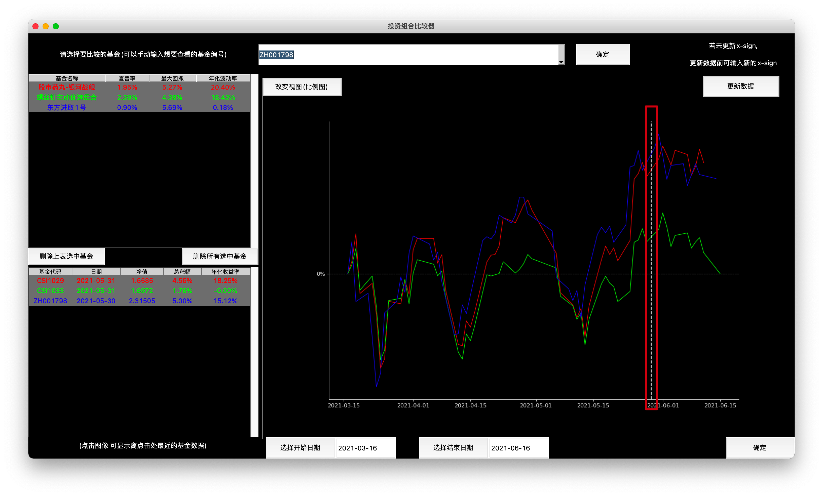
拖动图标展示不同时期净值

Slide 27

谢谢大家

